Slide 1
Урок-казка

Slide 2
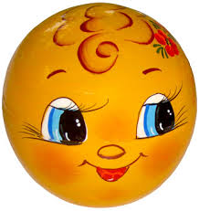
Жили собі Коло і Круг,
Циліндр і Конус, Сфера і Куля.
Почали вони якось один
перед одним вихвалятися.

Slide 3
Задача. Знайдіть мою довжину, якщо радіус дорівнює 6 см?
Я Коло – дуже гармонійна фігура. Моя досконалість полягає у розміщенні всіх моїх точок на однаковій відстані від центра.
Моя довжина обчислюється за формулою:
C = 2πr або C = πd

Slide 4
А я Круг – цікавіша фігура, бо це частина площини, обмежена колом!
Я маю площу і вона обчислюється за формулою:
S = πR²

Slide 5
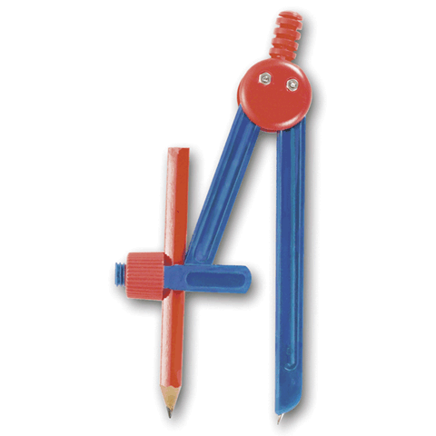
Коло! Круг! Як вам не соромно сперечатись! Так, ви цікаві і важливі фігури, але ви нічого не варті без мене, оскільки побудувати коло і круг можна лише за допомогою Циркуля!
А якщо потрібно побудувати кілька кіл різного діаметра та виміряти їх довжину? Тут без циркуля не обійтися!
Можна обійтися і без тебе. Покладу монетку, обведу її, от і вийде коло!

Slide 6
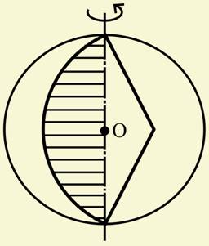
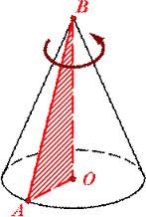
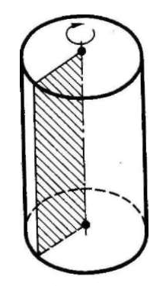
Я теж не відставав. Ти був такий собі Прямокутник, а я – лише твоя половина – Прямокутний Трикутник. Проте теж довелося навколо катета покрутитися, щоб Конусом стати . Але досить розмовляти. Якщо ти більший, то неси щось на обід.
Тепер ми цей круг зігнемо навпіл і почнемо обертати навколо діаметра . Діти, подивіться, що вийшло? Правильно, куля!
А тепер ми її спечемо і буде в нас Колобок. Ох і смачний він, мабуть!
Сам хвалився, що в тебе є дві основи, то давай одну з них.
Хоча ти більший, та я гостріший! У перекладі з грецької конус – це верхівка шолома. Моя вершина куди хочеш пролізе. А ти такий незграбний…
Конусе! Конусе! Я більший за тебе, хоча і висоти у нас рівні, і основи рівні. У тебе одна основа, що має площу πR², а в мене їх аж дві такі, тому площа моїх основ дорівнює 2πR². Площа бічної поверхні 2πRН, а твоя лише πRl. Площа моєї поверхні 2πRН + 2πR²,а твоєї πR² + πRl. До того ж і об’єм у мене втричі більший: у тебе V = 1/3 πR²H, а в мене V= πR²H.
Що принести?
Це я незграбний? Та я, коли був Прямокутником, знаєш як крутився? І навколо однієї сторони, і навколо другої . Жити захочеш – крутитемишся. Так і вибився в Циліндри.
На, бери, якщо зумієш з цього щось приготувати.

Slide 7
Здається, вони збираються пообідати найдосконалішою фігурою! Утечу я від них і вони мене не наздоженуть.

Slide 8
Котиться далі наш Колобок,
Крутиться швидко рум’яний бочок.
Зайчик скакав та й зупинився,
Тут Колобок, якраз, підкотився.
Я від Конуса втік, я від Циліндра втік, а від тебе, Зайчику, теж утечу. Ти ж знаєш, що таке діаметр кулі?!
Колобок, Колобок, я тебе з’їм!
Діаметр кулі?!

Slide 9
Котиться далі собі Колобок,
Вабить нам око рум’яний бочок.
А під кущем Сірий Вовк був
І всю розмову з Зайчиком чув.
Я від Конуса втік, я від Циліндра втік, від Зайчика втік, а від тебе, Вовчику, теж утечу.
Не втечеш! Діаметр кулі – це…
А ти знаєш, чому дорівнює площа кулі?
Ось я тебе…!

Slide 10
Далі наш Колобок покотився
І на галявині він зупинився.
Там спочивала Лисичка руда,
Книжку цікаву читала вона.
Що я бачу? Який гарний Колобок! А який великий! Яка ж площа твоєї поверхні, друже?
Площа моєї поверхні обчислюється за формулою:
S = 4πR²
Це ж площа великого круга помноженого на 4. Яка гарна і проста формула! А як обчислити площу коверхні кулі, радіус якої 3 см?
Якщо об’єм конуса
4,2 см², то чому дорівнює об’єм кулі?
А об’єм мій обчислюється трохи складніше:
V = 4/3πR³
Та що тут складного? Об’єм кулі в 4 рази більший за об’єм конуса, у якого рівні висота і радіус основи, тобто R = H.
Я скажу тобі на вушко!

